Slide 1
Unit 2: Tạo giao diện cửa sổ với gói SWING
Các controls nâng cao
Giảng viên :Cao Le Thanh

Slide 2
Phần 6
Split Panes, JTable

Slide 3
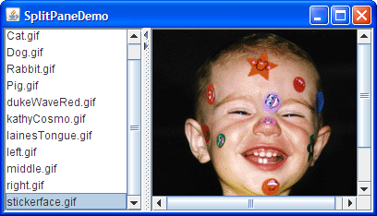
Nội dung bài học
Split Panes
Chia màn hình theo hướng đứng hoặc nằm, có thể di động nội dung bên trong màn hình

Slide 4
Nội dung bài học
Split Panes
JSplitPane splitPane = new JSplitPane(JSplitPane.HORIZONTAL_SPLIT,
listScrollPane, pictureScrollPane);
splitPane.setOneTouchExpandable(true);
splitPane.setDividerLocation(150);
//Provide minimum sizes for the two components in the split pane
Dimension minimumSize = new Dimension(100, 50);
listScrollPane.setMinimumSize(minimumSize);
pictureScrollPane.setMinimumSize(minimumSize);

Slide 5
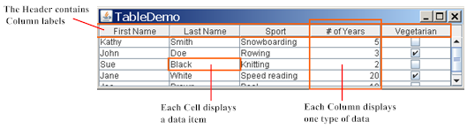
Nội dung bài học
JTable
Hiển thị dữ liệu theo dạng lưới

Slide 6
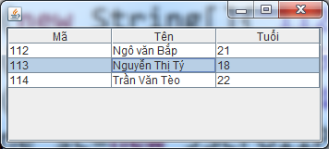
Nội dung bài học
JTable
DefaultTableModel dm=new DefaultTableModel();
dm.addColumn("Mã");
dm.addColumn("Tên");
dm.addColumn("Tuổi");
dm.addRow(new String[]{"112","Ngô văn Bắp","21"});
dm.addRow(new String[]{"113","Nguyễn Thị Tý","18"});
dm.addRow(new String[]{"114","Trần Văn Tèo","22"});
JTable tbl=new JTable(dm);
JScrollPane sc=new JScrollPane(tbl);
Container con=getContentPane();
con.setLayout(new BorderLayout());
con.add(sc,BorderLayout.CENTER);

Slide 7
Nội dung bài học
JTable
How to handle event : Mouse, Key from JTable?
tbl.addMouseListener(new MouseListener() {
public void mouseReleased(MouseEvent e) {}
public void mousePressed(MouseEvent e) {}
public void mouseExited(MouseEvent e) {}
public void mouseEntered(MouseEvent e) {}
public void mouseClicked(MouseEvent e) {
int row=tbl.getSelectedRow();
int col=tbl.getSelectedColumn();
String s=(String)tbl.getValueAt(row, col);
JOptionPane.showMessageDialog(null, s);
}});

Slide 8
Nội dung bài học
JTable
How to handle event : Mouse, Key from JTable?
tbl.addKeyListener(new KeyListener() {
public void keyTyped(KeyEvent arg0) {}
public void keyReleased(KeyEvent arg0) {
int row=tbl.getSelectedRow();
int col=tbl.getSelectedColumn();
String s=(String)tbl.getValueAt(row, col);
JOptionPane.showMessageDialog(null, s);
}
public void keyPressed(KeyEvent arg0) {}
});

Slide 9
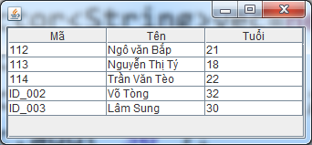
Nội dung bài học
JTable
dm.setRowCount(0);
Clear all data from JTable
dm.getRowCount();
Get total row from JTable
2 Ways to add new Row:
dm.addRow(
new String[]{"ID_002","Võ Tòng","32"});
Vector<String>vec=new Vector<String>();
vec.add("ID_003");
vec.add("Lâm Sung");
vec.add("30");
dm.addRow(vec);

Slide 10
Phần 7
JTree

Slide 11
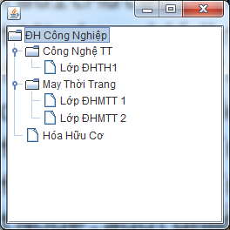
Nội dung bài học
JTree
A control that displays a set of hierarchical data as an outline.
DefaultMutableTreeNode root=
new DefaultMutableTreeNode("ĐH Công Nghiệp");
final JTree tree=new JTree(root);
DefaultMutableTreeNode cnttNode=new DefaultMutableTreeNode("Công Nghệ TT");
root.add(cnttNode);
DefaultMutableTreeNode dhth1Node=new DefaultMutableTreeNode("Lớp ĐHTH1");
cnttNode.add(dhth1Node);

Slide 12
Nội dung bài học
JTree
Handle event
tree.addMouseListener(new MouseListener() {
public void mouseReleased(MouseEvent e) {}
public void mousePressed(MouseEvent e) {}
public void mouseExited(MouseEvent e) {}
public void mouseEntered(MouseEvent e) {}
public void mouseClicked(MouseEvent e) {
Object o=tree.getLastSelectedPathComponent();
DefaultMutableTreeNode
node=(DefaultMutableTreeNode)o;
JOptionPane.showMessageDialog(null, node);
}
});

Slide 13
Phần 8
JMenuBar-ContextMenu-JToolbar

Slide 14
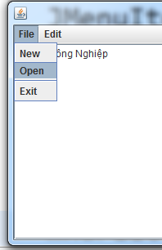
Nội dung bài học
JMenuBar
JMenuBar menubar=new JMenuBar();
setJMenuBar(menubar);
JMenu mnuFile=new JMenu("File");
JMenu mnuEdit=new JMenu("Edit");
menubar.add(mnuFile);
menubar.add(mnuEdit);
JMenuItem mnuFileNew=new JMenuItem("New");
JMenuItem mnuFileOpen=new JMenuItem("Open");
JMenuItem mnuFileExit=new JMenuItem("Exit");
mnuFile.add(mnuFileNew);
mnuFile.add(mnuFileOpen);
mnuFile.addSeparator();
mnuFile.add(mnuFileExit);

Slide 15
Nội dung bài học
JMenuBar
Handle event as the same JButton
mnuFileExit.addActionListener(new ActionListener() {
public void actionPerformed(ActionEvent arg0) {
System.exit(0);
}
});

Slide 16
Nội dung bài học
ContextMenu
Bước 1: Tạo 1 Lớp PopUp kế thừa từ JPopupMenu
class PopUpDemo extends JPopupMenu {
JMenuItem anItem;
public PopUpDemo(){
anItem = new JMenuItem("Click Me!");
add(anItem);
}
}

Slide 17
Nội dung bài học
Bước 2 Tạo 1 Lớp để lắng sự kiện nhấn chuột
ContextMenu
class PopClickListener extends MouseAdapter {
public void mousePressed(MouseEvent e){
if (e.isPopupTrigger())
doPop(e);
}
public void mouseReleased(MouseEvent e){
if (e.isPopupTrigger())
doPop(e);
}
private void doPop(MouseEvent e){
PopUpDemo menu = new PopUpDemo();
menu.show(e.getComponent(), e.getX(), e.getY());
}
}
➔gọi bước 1 đó

Slide 18
Nội dung bài học
ContextMenu
component.addMouseListener(new PopClickListener());

Slide 19
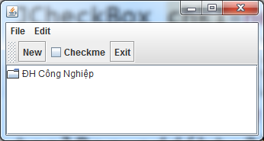

Nội dung bài học
JToolBar
JToolBar toolBar=new JToolBar("MyBar");
JButton btn1=new JButton("New");
JCheckBox chk1=new JCheckBox("Checkme");
toolBar.add(btn1);
toolBar.add(chk1);
JButton btn2=new JButton("Exit");
toolBar.add(btn2);
add(toolBar,BorderLayout.NORTH);
Handle event as the same JButton

Slide 20
Phần 9
JTabbedPane

Slide 21
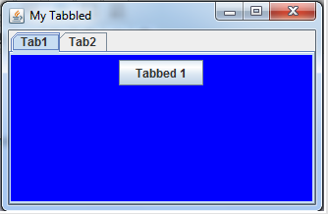
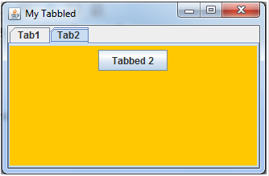
Nội dung bài học
JTabbedPane
JTabbedPane có giao diện đẹp mắt và thân thiện với người sử dụng, dùng để chia màn hình sử dụng:

Slide 22
Nội dung bài học
JTabbedPane
JTabbedPane myTabled=new JTabbedPane();
JPanel pnTab1=new JPanel();
pnTab1.setBackground(Color.BLUE);
pnTab1.add(new JButton("Tabbed 1"));
JPanel pnTab2=new JPanel();
pnTab2.setBackground(Color.ORANGE);
pnTab2.add(new JButton("Tabbed 2"));
myTabled.add(pnTab1,"Tab1");
myTabled.add(pnTab2,"Tab2");
Container con=getContentPane();
con.add(myTabled);

Slide 23
Phần 10
JOptionPane, JFileChooser

Slide 24
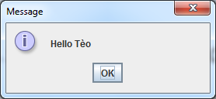
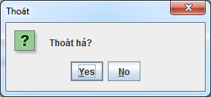
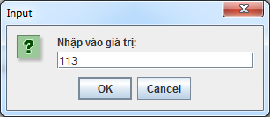
Nội dung bài học
JoptionPane
JOptionPane.showMessageDialog(null,"Hello Tèo");
int ret=JOptionPane.showConfirmDialog(null,"Thoát hả?","Thoát",JOptionPane.YES_NO_OPTION);
if(ret==JOptionPane.YES_OPTION)
{
}
String s=JOptionPane.showInputDialog("Nhập :");

Slide 25
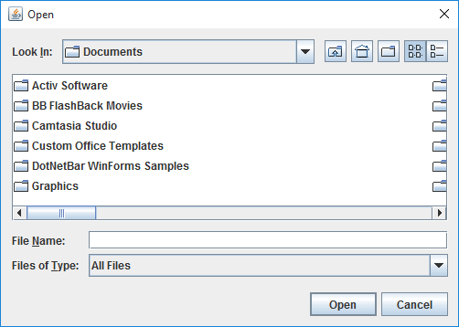

Nội dung bài học
JFileChooser
Cửa sổ tương tác file: Mở lên để đọc và mở lên để ghi
JFileChooser chooser=new JFileChooser();
if(chooser.showOpenDialog(null)==
JFileChooser.APPROVE_OPTION)
{
}
if(chooser.showSaveDialog(null)==JFileChooser.APPROVE_OPTION)
{
chooser.getSelectedFile().getAbsolutePath());
}

Slide 26
Nội dung bài học
JFileChooser
chooser.setFileFilter(new FileFilter() {
@Override
public String getDescription() {
return ".exe";
}
@Override
public boolean accept(File f) {
return f.getAbsolutePath().endsWith(".exe");
}
});

Slide 27
Nội dung bài học
JFileChooser
chooser.setFileFilter(new FileFilter() {
@Override
public String getDescription() {
return "docx,txt,xls";
}
@Override
public boolean accept(File f) {
return f.getAbsolutePath().endsWith(".txt")||f.getAbsolutePath().endsWith(".docx")||f.getAbsolutePath().endsWith(".xlsx");
}
});

